Slide 1
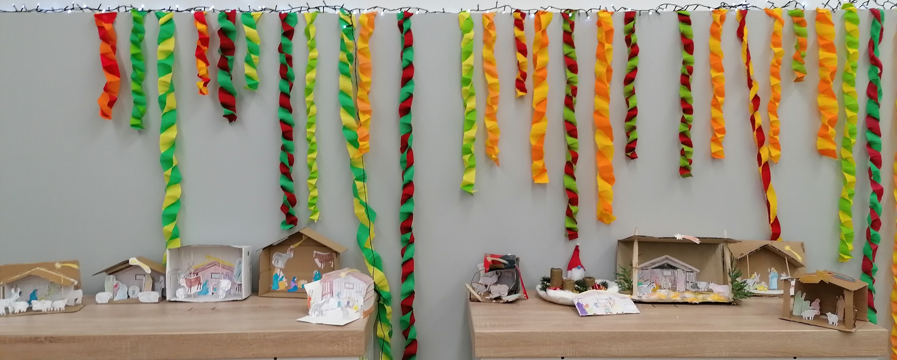
Božić u Bedekovčini
Istražili i priredili učenici OŠ Bedekovčina na poticaj vjeroučiteljice Marice Celjak

Slide 2
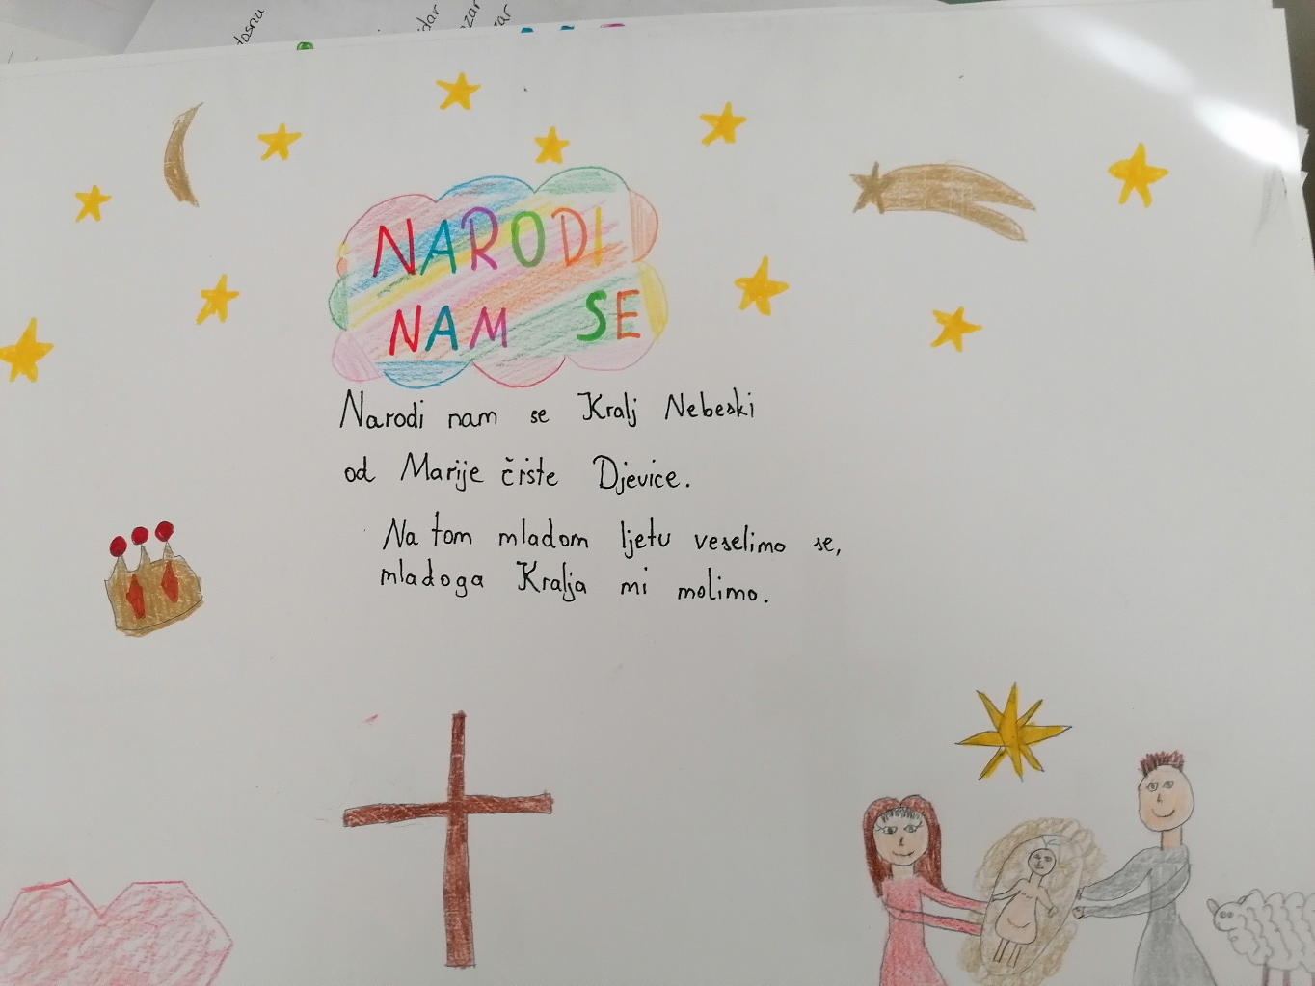
Pjesme koje volimo pjevati

Slide 3
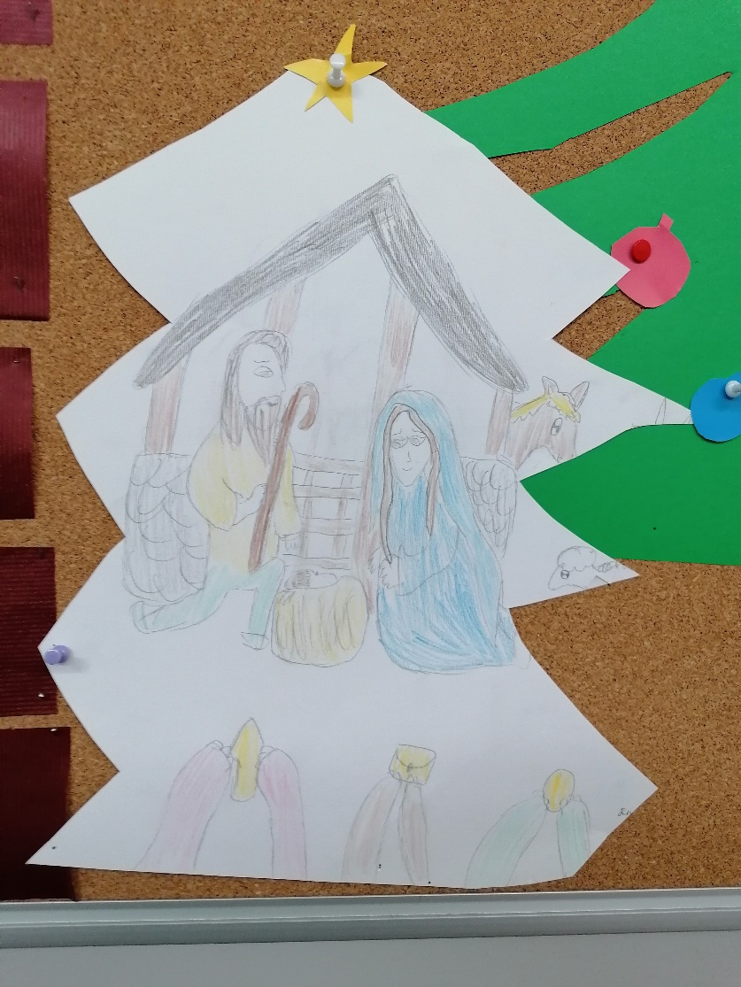
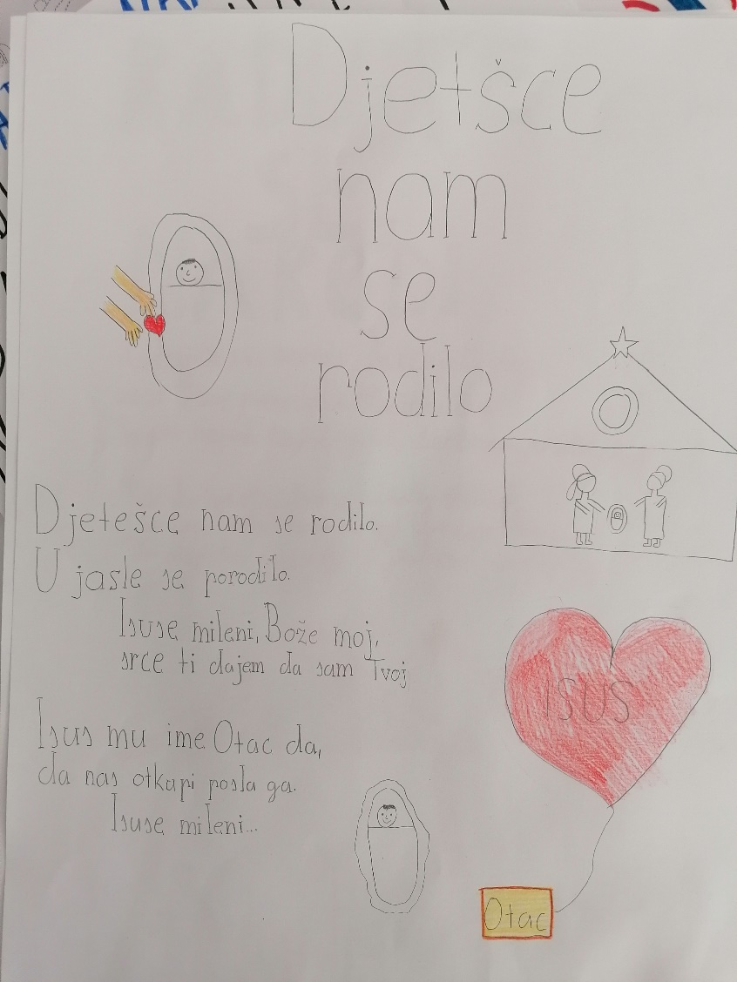

Slide 4
